Slide 1
Restauration collective Ville de Briançon

Slide 2
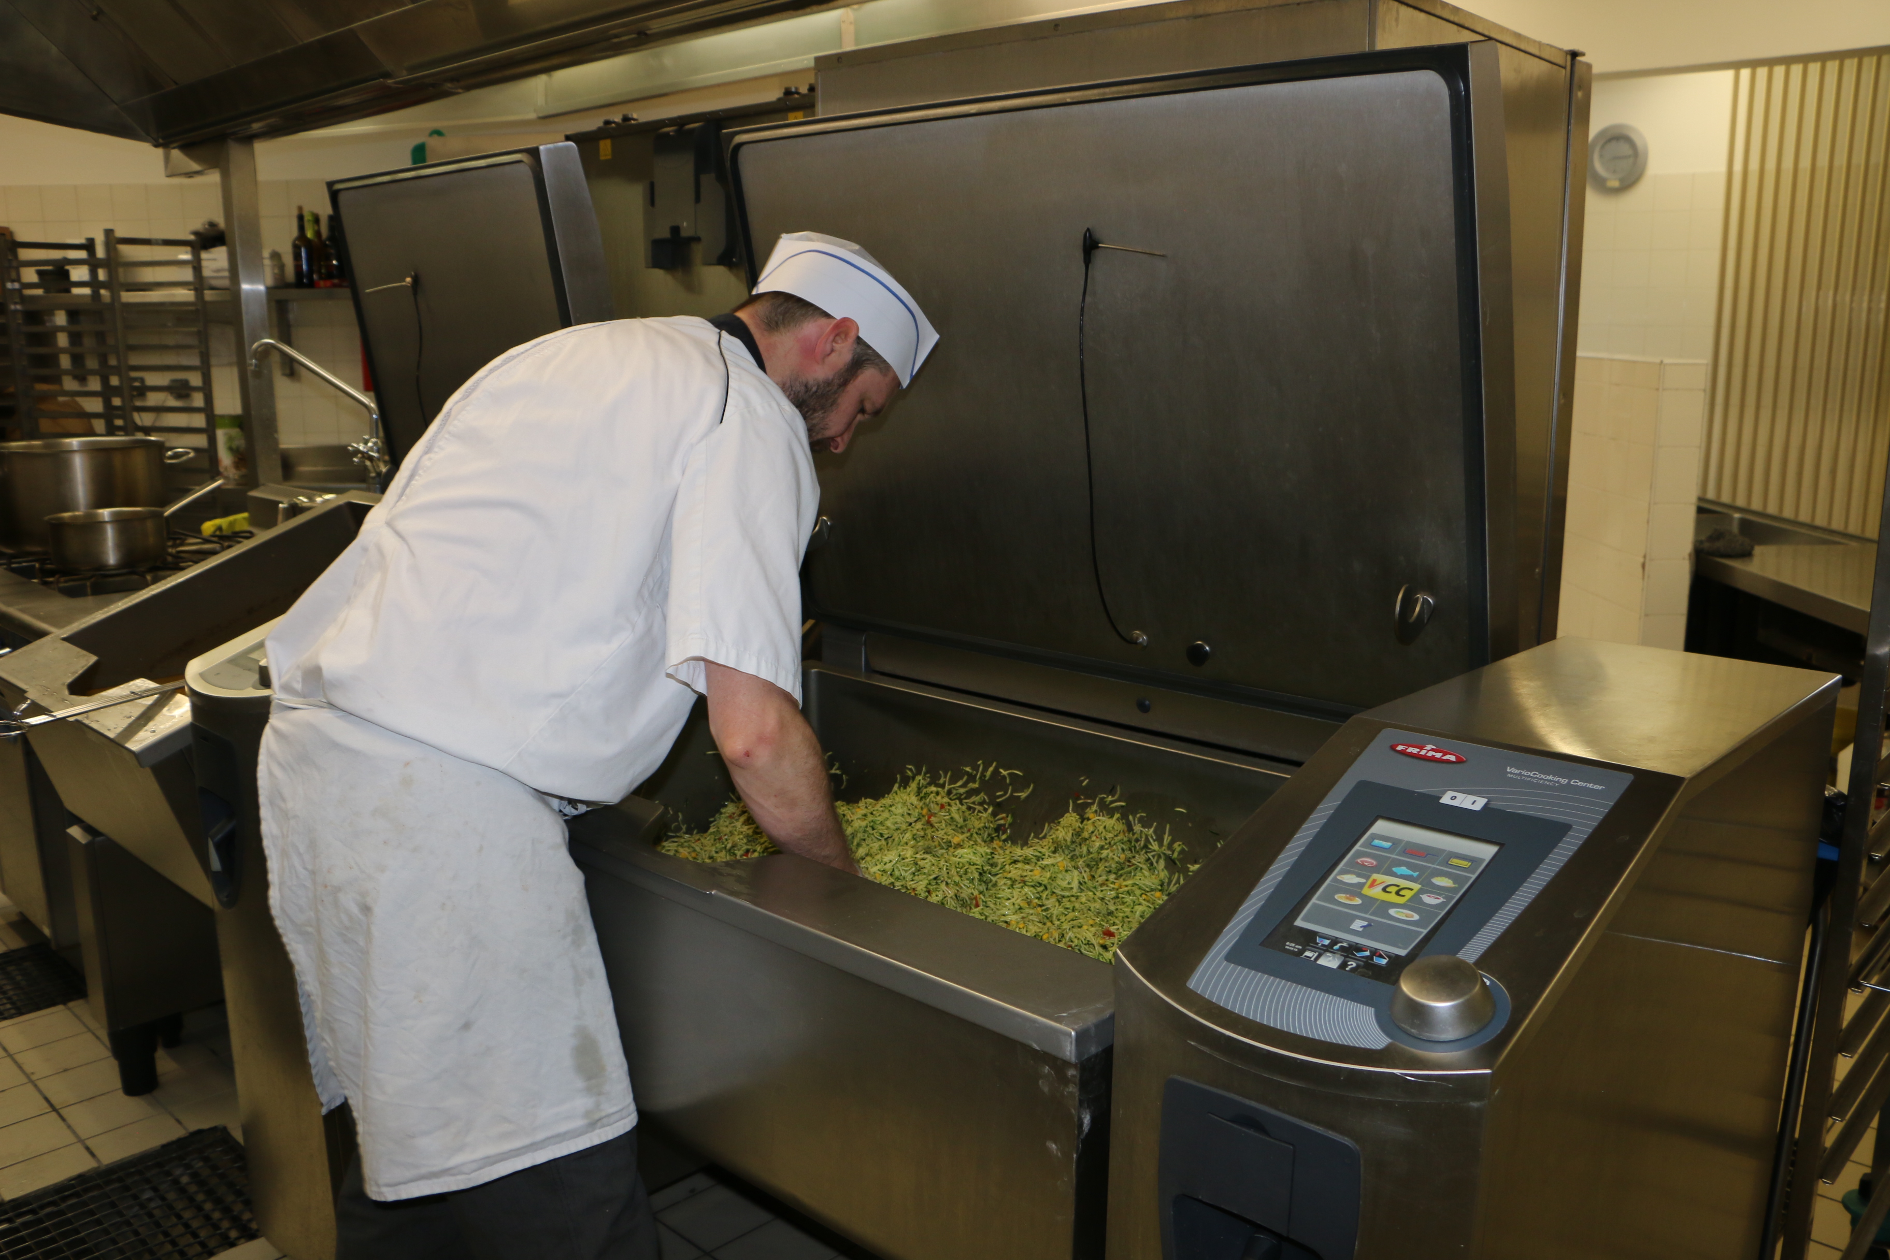
Cuisine centrale
Avec des cantines satellites
Une moyenne de 650 repas
9 écoles, 4 maternelles, 2 centres de loisirs, foyer club, portage
650 repas en moyenne
Labellisé Ecocert 3
76,12% de produits bio dont 54,05% de bio/local (audit 2022)

Slide 3
Introduction
2013 – Année du début de la transition
Introduction de produits bio et locaux de base :
Pommes, poires, pommes de terre, carottes,
Sucre, céréales ½ complètes, sel et huile de colza, fromage entier, yaourt fermier…

Slide 4
2015
Introduction du bœuf, veau et porc bio/local
2017
Epicerie, légumineuses, yaourt en seau, œufs coquilles, huiles,

Slide 5
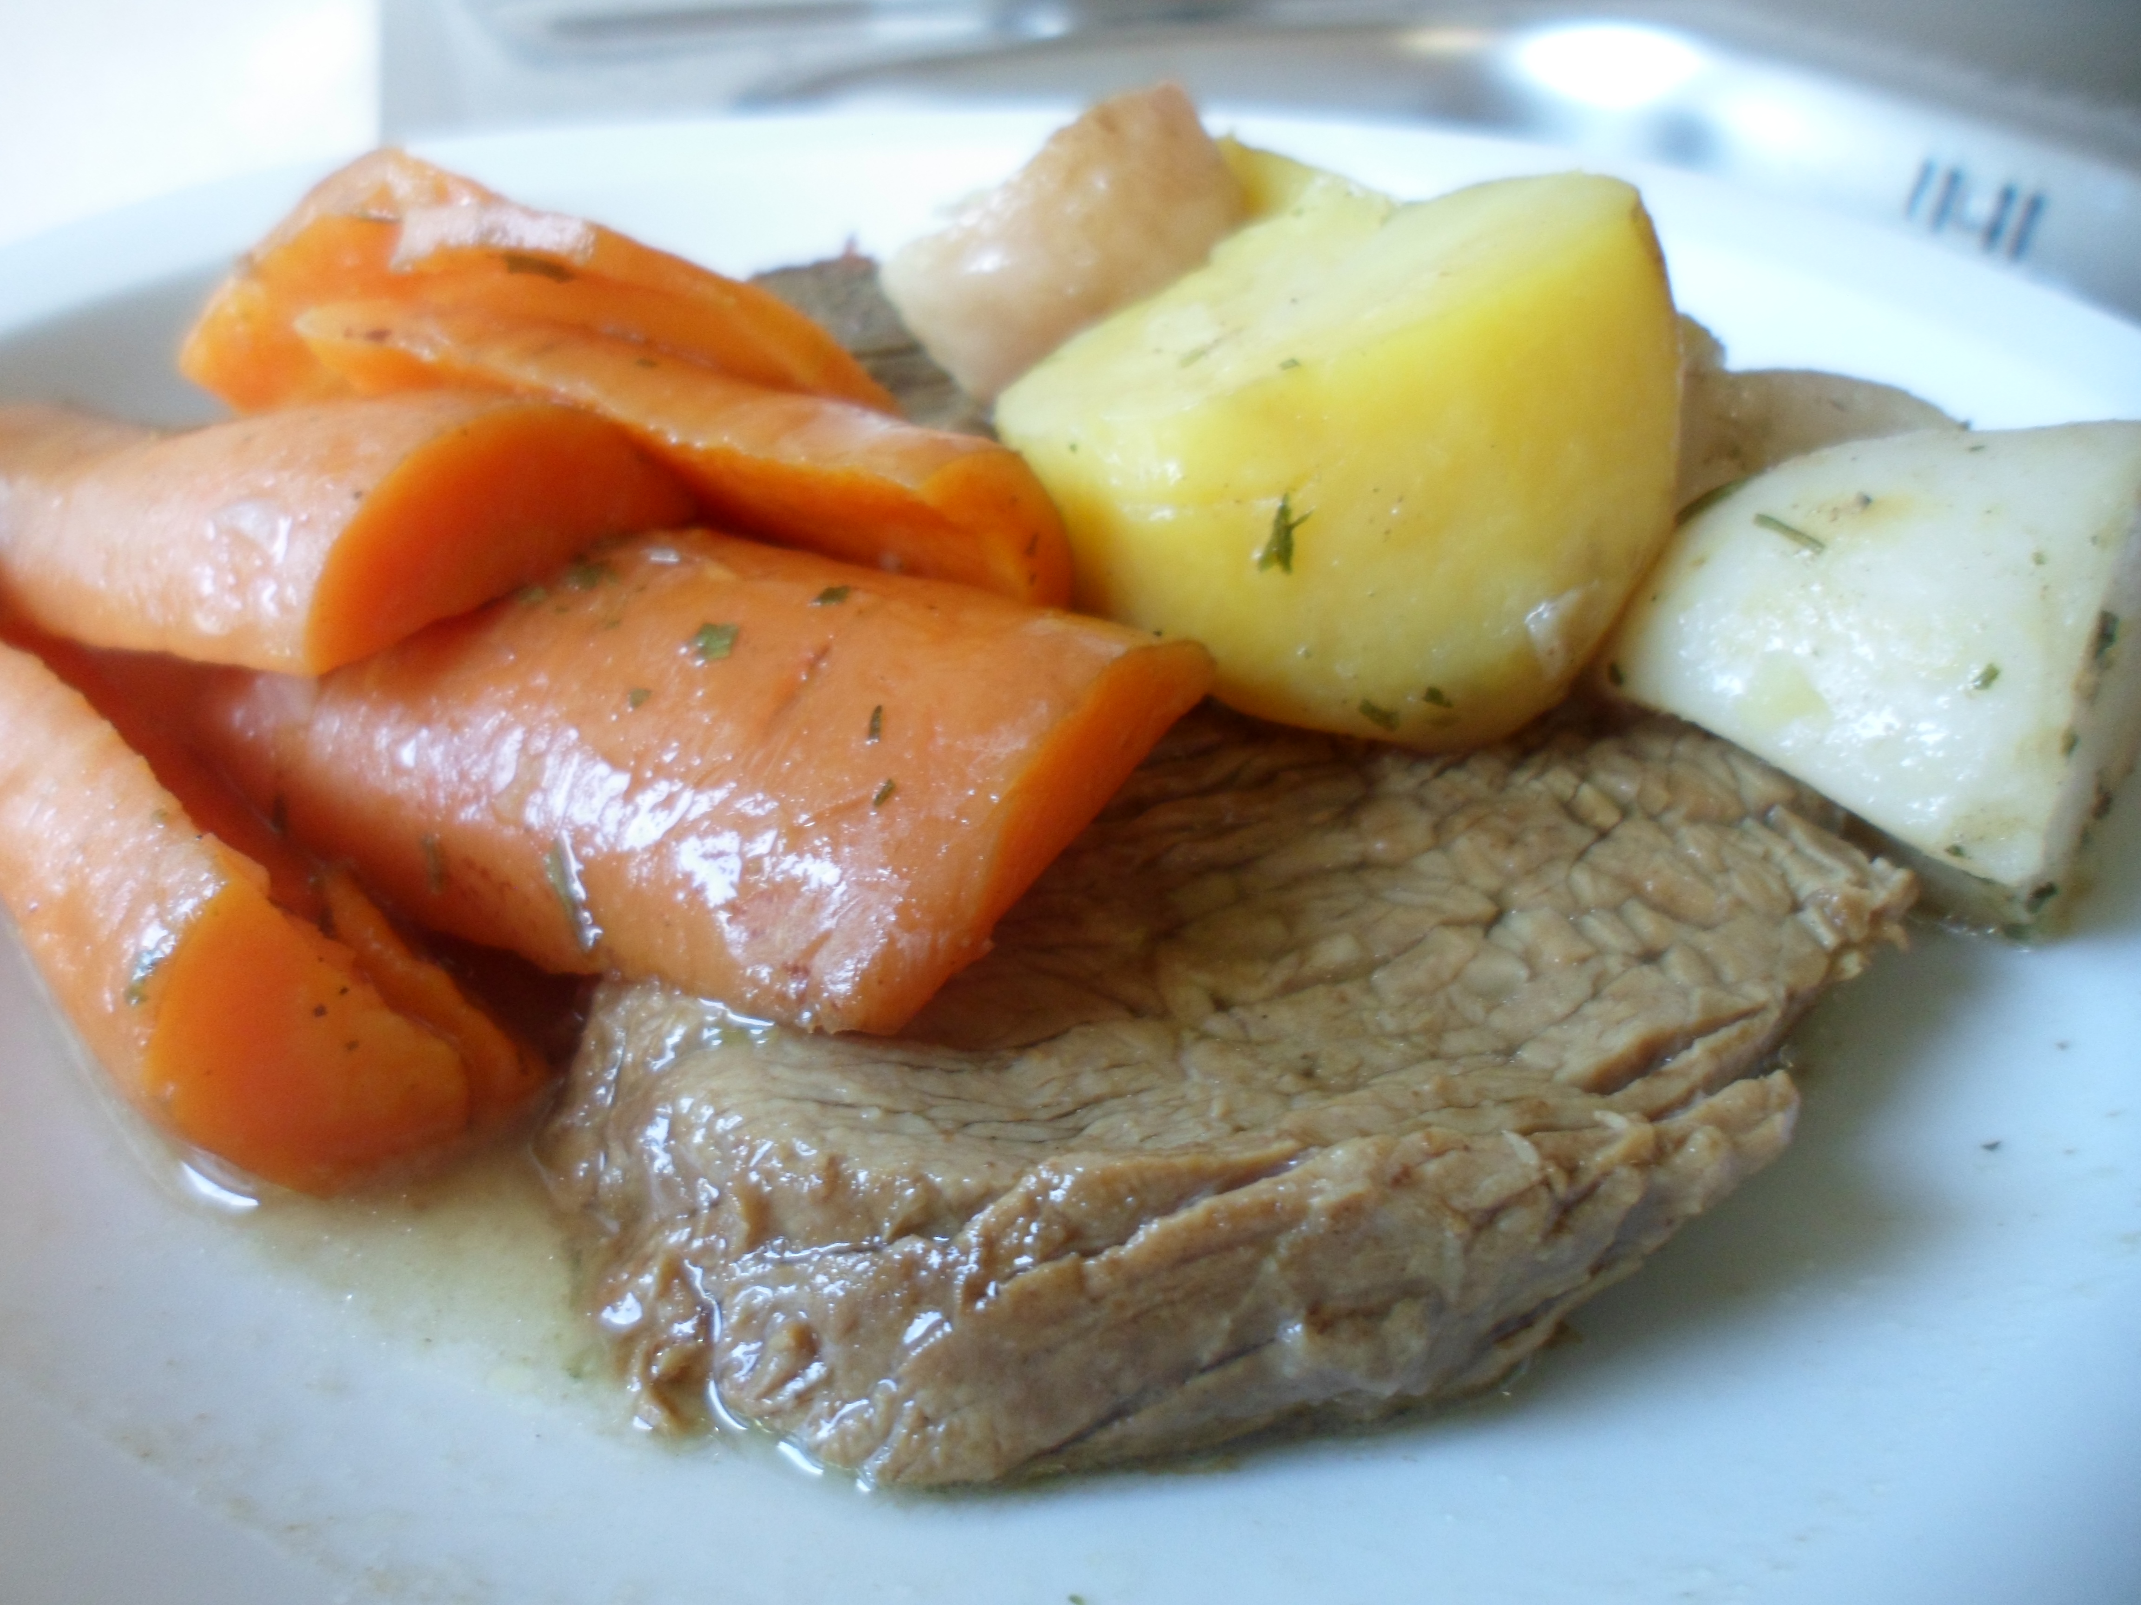
2017
Augmentation significative des produits bio/locaux
Sur certains produits, les producteurs locaux peuvent être plus compétitifs que les grands distributeurs si nous misons sur des produits de saison et de proximité, en évitant les intermédiaires,
Moins de viande pour offrir une viande de qualité locale
Cuisson base température durant la nuit

Slide 6
Plateforme Echanges Paysans 05
Des produits bio
Augmentation des agriculteurs/producteurs
De saison
Le plus local possible
Répond à la Loi Egalim et aux recommandations PNA
Une aide pour les agriculteurs,
Un seul interlocuteur
Pas de dossier de marché public pour les producteurs
Regroupement des commandes

Slide 7
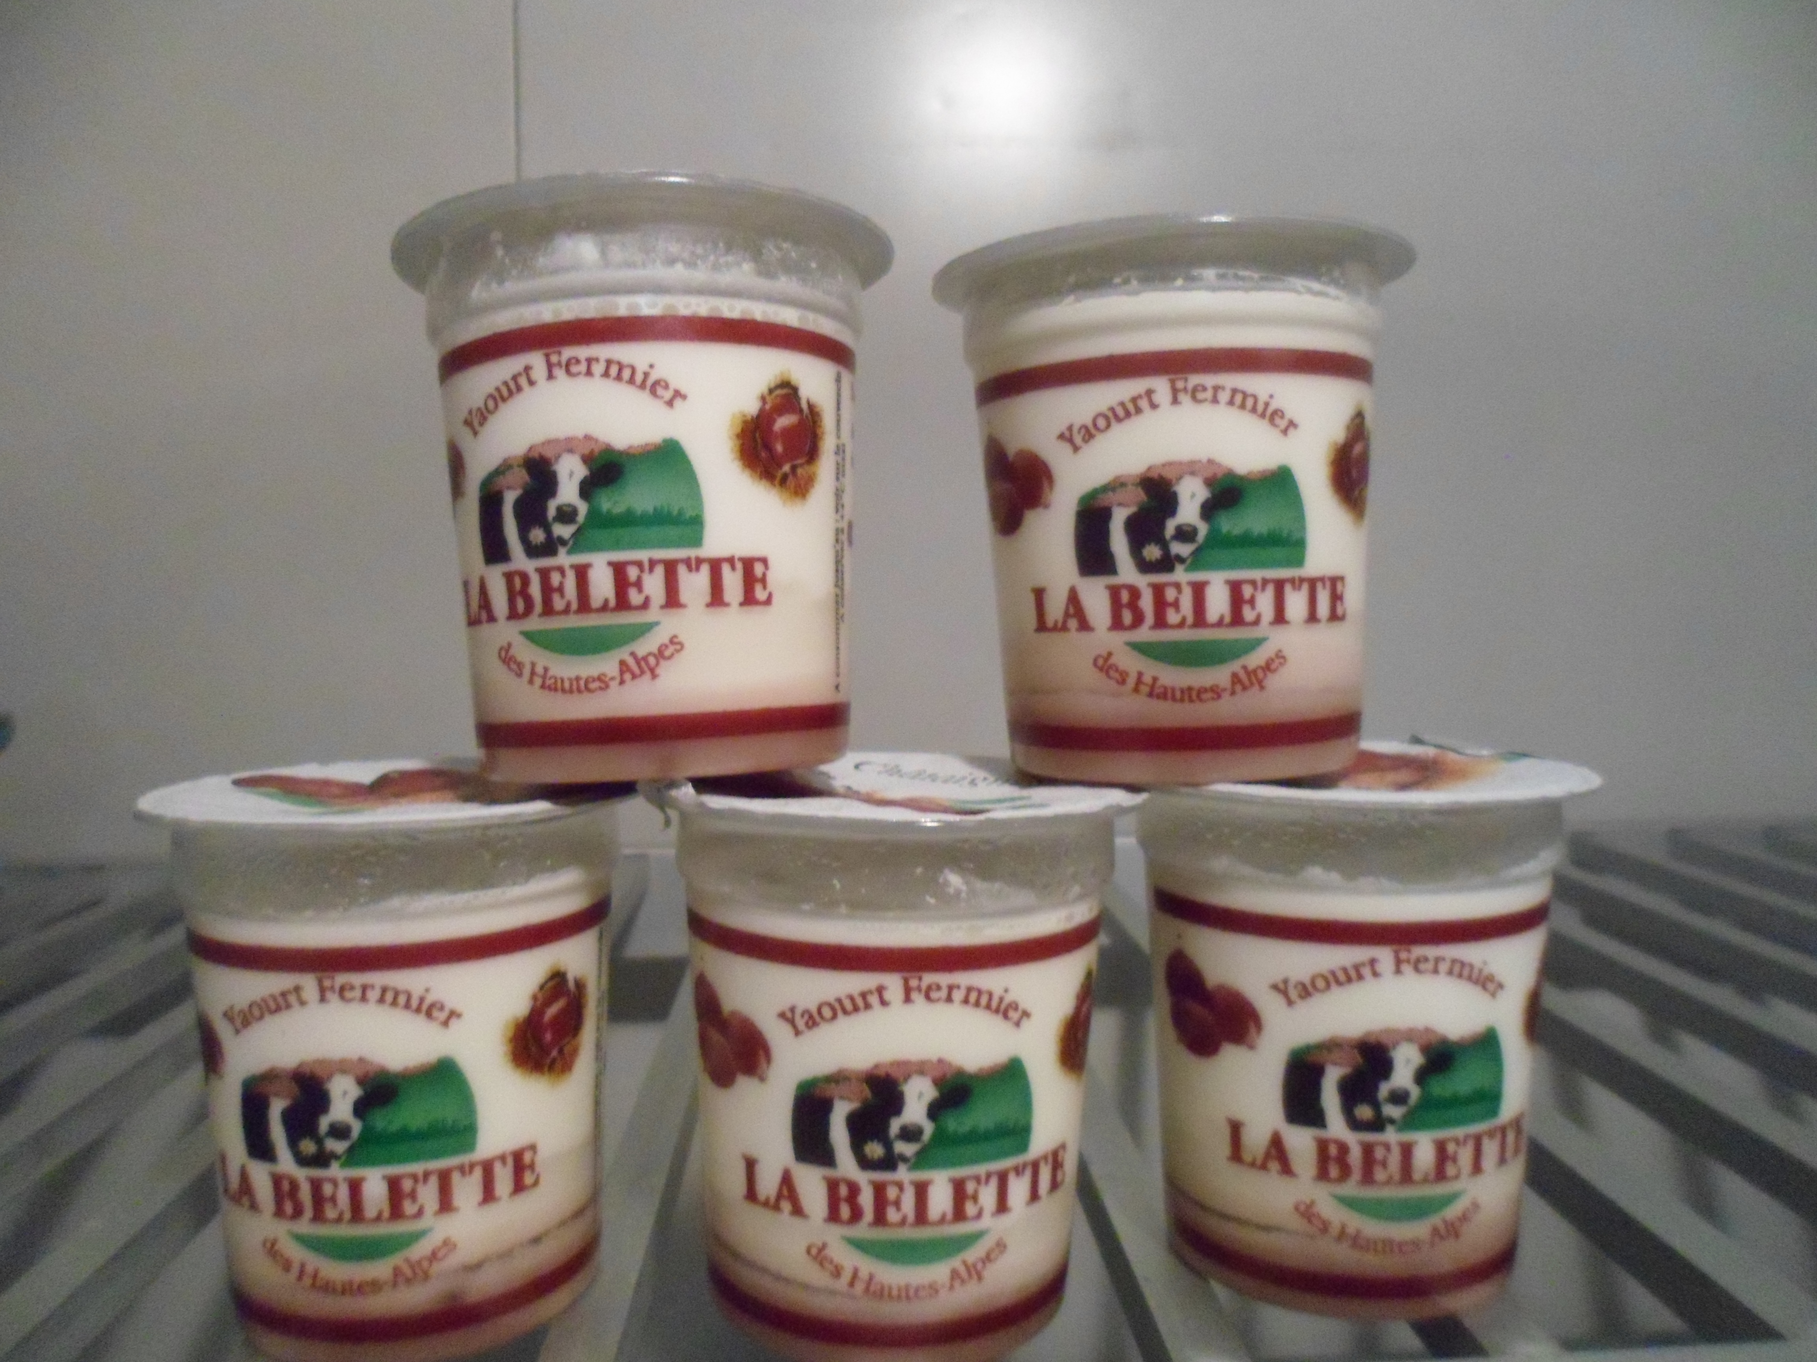
La restauration collective un levier pour maintenir l’activité des territoires de montagne
Même sur un territoire de montagne, c’est possible !
Maintien de l’agriculture paysanne de montage
Impact très positif sur le territoire, ventes assurées
Dynamique forte chez les jeunes
Ecoute des besoins

Slide 8
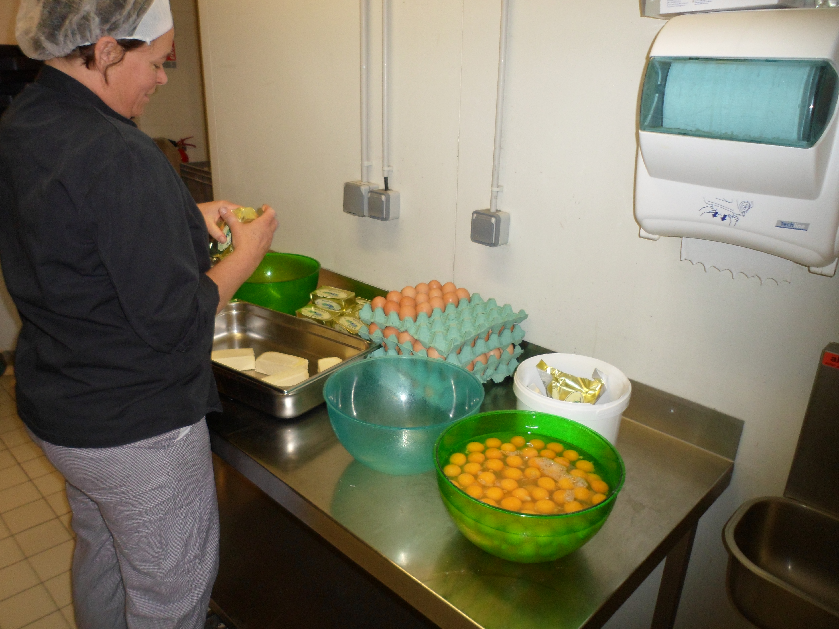
Ça ne coûte pas plus cher !
Maitrise des coûts grâce à l’utilisation de produits bruts et d’une lutte importante contre le gaspillage alimentaire,
Deux repas alternatifs par semaine
Gâteau maison
Fromages entiers
Compostage dans toutes les écoles

Slide 9
Merci de votre attention
Cuisine centrale
Ville de Briançon
https://www.ville-briancon.fr

